Slide 1
ASRIN PROBLEMİ STRES VE DİNİMİZİN HUZUR FORMÜLLERİ, İNANCIN İNSANA KAZANDIRDIKLARI ADYÜ 2020

Slide 2
ASRIN PROBLEMİ STRES
DİNİMİZİN HUZUR FORMÜLLERİ

Slide 3
ASRIN PROBLEMİ STRES

Slide 4
Modern Hayatın Bir Parçası Olarak Stres
Modern hayat, günümüz insanına pek çok faydalı yenilikler getirmekle beraber çok çeşitli sebeplerle stresi de gündemimize taşımaktadır.

Slide 5
İnsanın Maddî Tatmin Arayışı
Çağımızda sürekli maddî yönden tatmin edilen insan, manevî yönden eksikliğini maddî tatminlerle telafi etmeye çalışmaktadır. Tüketim toplumuna dönüşen insanlar isteklerini hızlı bir şekilde tatmin etmeye şartlanmışlardır. Ancak manevî tatmin ve huzur apayrı bir sahadır.

Slide 6
İnsanın İhmal Edilen Ruhu
Yunus Emre bu gerçeği şöyle ifade etmiştir:
Bu insan dedikleri el ayakla baş değil
İnsan manaya derler suret ile kaş değil

Slide 7
Stres
«Canlı varlığın dengesini bozan ve baş etme yeteneğini zorlayan ya da aşan uyarıcı olaylara verdiği tepki örneği»
bkz. Philip Zimbardo – Richard Gerrig, Psikoloji ve Yaşam -Psikolojiye Giriş, çev. Gamze Sart (İstanbul: Nobel Akademik Yayıncılık, 2015), 379.

Slide 8
Stresin Sonuçları
Psikosomatik rahatsızlıklar stres ve diğer psikolojik sebepler sonucu ortaya çıkan ve fiziksel nedenlerle tam olarak açıklanamayan hastalıklardır.
bkz. Zimbardo – Gerrig, Psikoloji ve Yaşam

Slide 9
Rûhî Bunalımlara Yol Açan Faktörler
umutsuzluk, çaresizlik, belirsizlik, bilgisizlik, acizlik, yalnızlık, doyumsuzluk, geleceğe dair korkular, geçmişe dair üzüntüler, yaşanan ayrılıklar, hayatın başıboş ve anlamsız gözükmesi, ölüm korkusu, gaflet, geçim kaygıları, endişe, günahlardan dolayı hissedilen vicdan azabı ve suçluluk duygusu
hırs, haset, düşmanlık, öfke

Slide 10
Depresyon Verileri
Dünya Sağlık Örgütü verilerine göre dünyada 264 milyon insanda depresyon vardır. Depresyon kötüleştiğinde intihara yol açabilmektedir. Her sene dünyada 800 bine yakın kişi intihar etmektedir.
https://www.who.int/news-room/fact-sheets/detail/depression

Slide 11
Türkiye’de depresyon
Dünya Sağlık Örgütünün 2017’de yayınladığı rapora göre, Türkiye’de nüfusun yüzde 4,4'ü, yani 3 milyon 260 bin 677 kişi depresyonda.
Raporda «Depresyon ve diğer ruh sağlığı sorunları dünya genelinde artış eğiliminde.» ifadesi kullanılmakta.
Türkiye'de 8 milyon kişi antidepresan kullanmakta.
https://t24.com.tr/haber/turkiyede-8-milyon-kisi-antidepresan-kullaniyor-nufusun-44u-depresyonda,398032

Slide 12
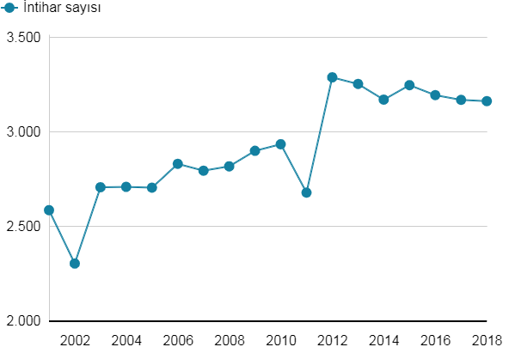
Türkiye’de İntihar Vakaları

Slide 13
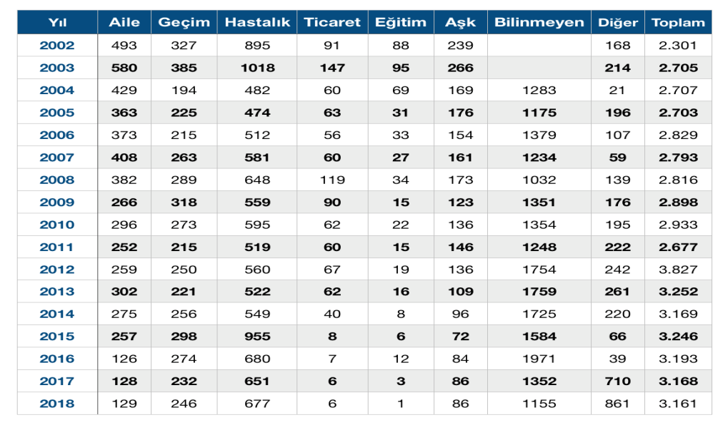
Türkiye’de İntihar Vakaları: Sebepler

Slide 14
Türkiye’de İntihar Vakaları
TÜİK verilerine göre, ülkemizde 2002-2018 arasındaki 17 senede 50 bin 378 kişi intihar etti. Bu sayının 10 bin 887'i hastalık, 5 bin 318'i aile içi sorunlar, 4 bin 481'i geçim sıkıntısı sebebiyle olan vakalar. 21 bin 256 kişinin neden intihar ettiği bilinmiyor.
Hayata bakış (iç faktörler) ve insan ilişkileri (dış faktörler) başlıca sebepler.

Slide 15
DİNİMİZİN HUZUR FORMÜLLERİ

Slide 16
Gönül Huzuru Bir Nimettir
«Gönül huzuru da (gerçek) nimetlerdendir.» (İbn Mâce, “Ticâret”, 1)
Resulullah (sav) gam ve kederden Allah’a sığınmıştır. (Nesâî, “İstiâze”, 25)

Slide 17
Dindarlık-huzur ilişkisi
Konu ile ilgili yapılan pek çok ampirik araştırma dindarlığın stresi azalttığı tezini desteklemektedir.
Ör. Yüksel, Büşra Nur. “Dindarlık Algısının Stresle Başa Çıkma Yöntemleri ile İlişkisi: İlahiyat Fakültesi Örneği”. Düzce Üniversitesi İlahiyat Fakültesi Dergisi 3/1 (2019), 68-84.

Slide 18
Dindarlık-huzur ilişkisi
Cenâb-ı Hak ile güçlü bir ilişkinin huzura kavuşmadaki etkisi
İnsanlarla iyi ilişkilerin huzura kavuşmadaki etkisi

Slide 19
Cenâb-ı Hak ile güçlü bir ilişkinin huzura kavuşmadaki etkisi

Slide 20
İnsanın İçindeki İnanma Duygusu
“O halde sen hanîf olarak bütün varlığınla dine, Allah insanları hangi fıtrat üzere yaratmışsa ona yönel! Allah’ın yaratmasında değişme olmaz. İşte doğru din budur; fakat insanların çoğu bilmezler.” er-Rûm 30/30.

Slide 21
İnsanın İçindeki İnanma Duygusu
İnsanın içinde bir Yaratıcı’ya yönelme, O’na inanma, O’ndan yardım isteme duygusu zaten vardır. Ancak çevre şartları sebebiyle inanmayan, dindarlığa yönelmeyen bir insan bu güçlü ve fıtrî duyguyu tatmin edemediği için bir manevî boşluk hissedecektir.

Slide 22
İnancın Verdiği Huzur
“Allah’ım! Kendimi sana teslim ettim. İşimi sana havale ettim. Azabından korkup, sevabını umarak sırtımı sana dayadım. Sen'den (azabından) korunmanın ve güvende olmanın tek yolu, ancak sana (rahmetine) sığınmaktır.” (Buhârî, “Deavât”, 6)

Slide 23
Gönlün İnançla Genişlemesi
“Allah kimin gönlünü İslâm’a açmışsa (İslamla genişletmişse) o, Rabbinden gelen bir aydınlık içinde olmaz mı? (ez-Zümer 39/22)

Slide 24
Allah Teâlâ’yı Anmak
“Bilesiniz ki gönüller ancak Allah’ı zikrederek huzura kavuşur.” Er-Ra’d 13/28.
Allah’ı anmak insanın içindeki sonsuzluk arzusunu dindirir, gücünün yetmediği emelleri karşısında hissettiği acizliği teskin eder, kişiye ümit ve manevî güç aşılar.

Slide 25
İnancın kazandırdıkları
Anlam
Kimlik
Güven
Ümit
Sevgi
Denge
İstikrar
İyimserlik
Huzur
Sosyal Bütünlük

Slide 26
İnancın faydaları
İnsanın hayatı ve kainatı anlamlandırmasını, kim olduğunu, boşuna yaratılmadığını, varlık gayesini anlamasını sağlar.
İnsana korkularına karşı güven ve geleceğe dair ümit verir, kudreti sonsuz bir Varlığa güvenmek, insanın acizlik ve çaresizlik hissini giderir.
Hayatın zorluklarıyla baş etmede yardımcı olur, başa gelen iyi/kötü olaylara daha dengeli tepkiler vermesini sağlar.

Slide 27
İnancın faydaları
İçindeki, fıtrî inanç ihtiyacını tatmin eder.
Toplumu birleştirir, insan ilişkilerini iyileştirir, kişiyi yalnızlık duygusundan kurtarır.
Kainatın başıboş, hadiselerin tesadüfî olmadığının, herşeyin garanti altında olduğunun bilinmesi insana güven hissi kazandırır. Sürekli değişen bir kainatta değişmez, mutlak ve ölümsüz bir Varlığa dayanmak kişiye istikrar hissi verir.

Slide 28
İnancın faydaları
Kendisini çok seven ve merhameti sonsuz bir Rabbi’nin olduğunu bilmesi insanı mutlu eder. Diğer varlıklara da sevgiyle yaklaşır.
İnanç kişinin hayata karşı olumlu ve iyimser bir bakış açısına sahip olmasını sağlar.

Slide 29
Kur’ân-ı Kerîm’in Gönüllere Şifa Oluşu
“Biz Kur’an’dan öyle bir şey indiriyoruz ki, o müminler için bir şifa, bir rahmettir; zalimlerin ise sadece ziyanını arttırır.” İsrâ 17/82.
Kur’ân-ı Kerîm insanın merak ettiği soruları cevaplayan, Rabb’ini tanıtan, insanın yaratılış gayesini açıklayan rehber bir kitaptır. Bu yönleriyle Kur’ân insana huzur, güven ve ümit aşılar.
Notes:
Kur’ân-ı Kerîm insanın bilemediği ancak merak ettiği geçmiş ve geleceğe dair soruları cevaplayan, Rabb’ini tanıtan, insanın yaratılış gayesini, özelliklerini açıklayan, onu doğruya ve huzura yönlendiren rehber bir kitaptır. Bu yönleriyle Kur’ân insana huzur, güven ve ümit aşılar.

Slide 30
Dünya-ahiret mukayesesi
“Bu dünya hayatı ancak bir eğlence ve oyundan ibarettir. Ahiret yurduna gelince, işte gerçek hayat odur” Ankebût 29/64.

Slide 31
Ahiret İnancının Faydaları
Mükafat ve yaptırımların olması kişiyi sorumluluğa sevk eder, hayatını iyi değerlendirerek hem insanlara faydalı olmak, hem de ahirette ödüllendirilmek ister.
Dünyada yaşanan haksızlıklarının bunları yapanların yanına kâr kalmayacağı büyük bir huzur kaynağıdır.
Dünyada ayrıldığı sevdikleriyle ahirette bir araya geleceği düşüncesi, insanı rahatlatır.
Dünyayı gözünde gereğinden fazla büyütmez, musibetlerden dolayı aşırı tepkiler vermez.

Slide 32
Ahiret İnancının Faydaları
ölümün bir yokluk olmadığını, ölümün ötesinde yeni bir hayat olduğunu bilmek bu konudaki endişelerini giderir.
insanın bu dünyada tatmin edilmeyen arzularının, özellikle sonsuzluk arzusunun, ahirette karşılanacağını bilerek rahatlar.
Ahiretteki hesaba olan inanç, toplumda düzeni sağlar.

Slide 33
Kadere inanan, kederden kurtulur
Yeryüzünde vuku bulan veya başınıza gelen hiçbir musibet yoktur ki, biz onu yaratmadan önce bir kitapta yazılı olmasın. Kuşkusuz bu Allah’a göre kolaydır. Kaybettiklerinize üzülmeyesiniz ve O’nun size verdikleriyle şımarmayasınız diye (böyle yapmıştır).” el-Hadid 57/22-3.

Slide 34
Kadere inanan, kederden kurtulur
“Mümkündür ki nefret ettiğiniz bir şey sizin için iyi olabilir ve yine mümkündür ki hoşlandığınız bir şey de sizin için kötü olabilir. Allah bilir, ama siz bilmezsiniz.” el-Bakara 2/216.

Slide 35
Takdir-i ilâhîye rıza
“İnsanoğlu, Allah’ın kendisi için takdir ettiğine rıza gösterirse mutlu olur. Şayet, Allah’tan hayırlı olanı ummayı terk eder ve Allah’ın kendisi için takdir ettiğine kızıp, isyan ederse bedbaht olur.” Tirmizî, “Kader”, 15.

Slide 36
Neylerse güzel eyler
Hakk’ın olacak işler
Boşdur gam u teşvişler
Ol hikmetini işler
Mevlâ görelim neyler
Neylerse güzel eyler…

Slide 37
Ölümle Barışık Olma: Şeb-i Arus
“Akıllı kişi kendisini hesaba çeken ve ölümden sonrasına hazırlık yapan kişidir. Aciz kişi ise nefsinin arzularına uyan ve buna rağmen Allah’tan temennilerde bulunan kişidir.” Tirmizî, “Sıfatu’l-kıyâme”, 25.
Dindar kişi, ölümden korkmaz, bilakis ölümle barışıktır ve ölümü sürekli gündeminde tutar.

Slide 38
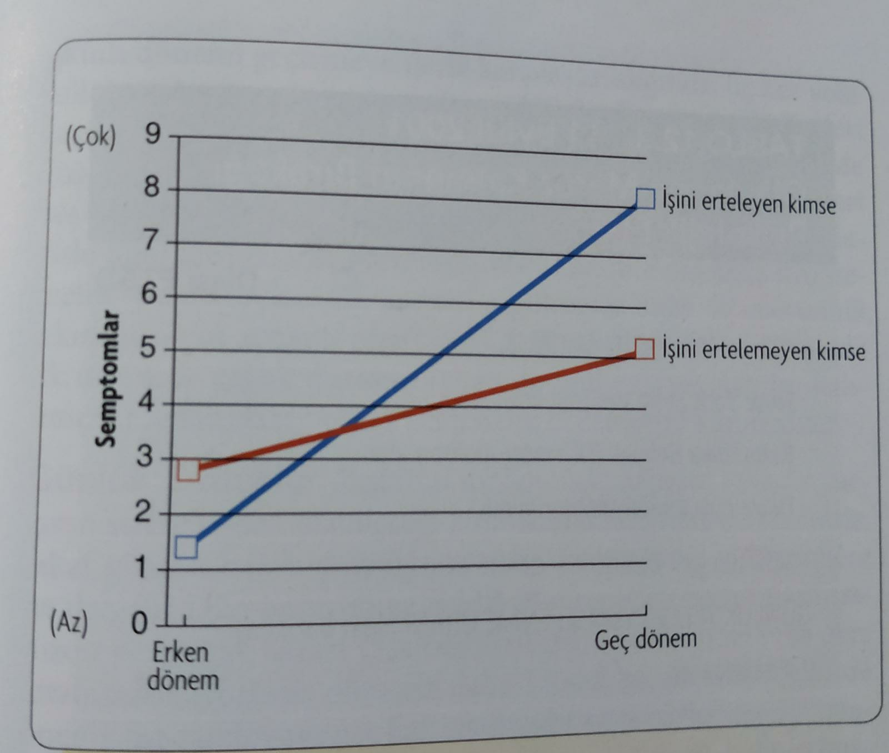
Ölümle Barışık Olma: Akıllı / aciz kişi
Zimbardo – Gerrig, Psikoloji ve Yaşam, s. 385

Slide 39
Musibetlere karşı inanç
Allah Resulü (sav) bir duasında Allah’tan dünyanın musibetlerine karşı tahammülümüzü kolaylaştıracak bir yakîn (güçlü iman) istemekte, dünyayı en büyük tasamız kılmamasını dilemektedir. Tirmizî, “Deavât”, 80.

Slide 40
Musibetlerin manası
“Andolsun ki sizi biraz korku ve açlıkla; mallardan, canlardan ve ürünlerden eksiltmekle sınayacağız. Sabredenleri müjdele!” (el-Bakara 2/155) ayetini düşünen bir insan, musibetlerin rastgele ve boşuna olmadığını, hayatın tesadüfi bir şekilde gelişmediğini fark eder, musibetlere gönül hoşluğuyla sabreder ve rahatlar.

Slide 41
Musibetlerin Hikmeti
“Allah (cc) kimin hakkında hayır dilerse ona musibet verir.” Buhârî, “Merdâ”, 1.
“Müslümanın başına gelen yorgunluk, hastalık, (geleceğe dair) keder ve kaygı, (geçmişe dair) üzüntü, (başkasından gelen) eziyet, içinde hissettiği darlık, hatta kendisine batan diken dolayısıyla Allah Teâlâ günahlarını affeder.” Buhârî, “Merdâ”, 1.

Slide 42
Musibetlerin Getirisi
“Mümin erkek ve kadının canı, çocuğu ve malı konusunda belalar birbirini kovalar ve sonunda üzerinde günah kalmadan Cenâb-ı Hakk’a kavuşur.” Tirmizî, “Zühd”, 56.

Slide 43
Müminin Hayata Bakış Açısındaki Denge
“Müminin hâli ne hoştur! Her hâli kendisi için hayırlıdır ve bu durum yalnız mümine mahsustur. Başına güzel bir iş geldiğinde şükreder; bu onun için hayır olur. Başına bir sıkıntı geldiğinde ise sabreder; bu da onun için hayır olur.” Müslim, “Zühd”, 64.

Slide 44
Duanın Gücü
“Kullarım sana beni sorduklarında bilsinler ki şüphesiz ben yakınım, bana dua ettiğinde duacının dileğine karşılık veririm. Şu halde benim davetime gelsinler ve bana iman etsinler ki doğru yolu bulalar.” el-Bakara 2/186.

Slide 45
Namazla Günlük Meşgalelerden Teneffüs İmkanı
“Namaz, gözümün nuru (gönlümün neşesi) kılındı.” Nesâî, “Aşratu’n-nisâ”, 1
Resulullah’ın Hz. Bilal’e “bizi namazla rahatlat!” diye seslenmesi oldukça manalıdır. Ebû Dâvûd, “Edeb”, 78.

Slide 46
İstiğfarın Mükafatı
“Kim istiğfara sürekli devam ederse, Allah o kişiyi her türlü tasadan kurtarır, her türlü darlıktan ona çıkış yolu nasip eder ve onu ummadığı yerden rızıklandırır.” İbn Mâce, “Edeb”, 57.
İstiğfar kişiyi vicdan azabından kurtarır, Rabbi ile bağını güçlü kılar.

Slide 47
İnsanlarla iyi ilişkilerin huzura kavuşmadaki etkisi

Slide 48
Aile: Huzur Yuvası
Kendileri ile huzur bulasınız diye sizin için türünüzden eşler yaratması ve aranızda bir sevgi ve merhamet var etmesi de O’nun (varlığının ve kudretinin) delillerindendir.” er-Rûm 30/21.

Slide 49
En Değerli Şey: İnanç ve Aile
“(Dünyada en değerli olan şey) zikreden bir dil, şükreden bir kalp ve kişinin imanının yaşamasında ona yardımcı olan inançlı bir eştir.” Tirmizî, “Tefsîru’l-Kur’ân”, 9.
İlk iki husus, Allah Teâlâ ile ilişkinin önemine, son husus da insan ilişkilerinin önemine işaret etmekte.

Slide 50
Selâmet-i Sadr
Resulullah (sav) dualarında Cenâb-ı Hak’tan selîm bir kalp ve sâdık bir lisan istemiştir. (Nesâî, “Sehv”, 62)
Selîm kalp içinde kin, düşmanlık, nefret gibi olumsuz hislerin bulunmadığı kalptir. (Ali el-Kârî, Mirkâtu’l-Mefâtih 2/758)

Slide 51
Hased: Mutsuzluk kaynağı
“(Dünyalık nimetler hususunda) Sizden aşağıda olanlara bakın; yukarıda olanlara bakmayın. Bu, Allah’ın (size verdiği) nimetleri küçümsememeniz bakımından daha uygun olur.” Müslim, “Zühd”, 9.
Çekememe, insanın içinde, bitmeyen bir ızdırab kaynağıdır.

Slide 52
Öfkeyi Yenme ve Affetme
“Onlar bollukta da darlıkta da Allah yolunda harcarlar, öfkelerini yenerler, insanları affederler. Allah iyilik yapanları sever.” (Âl-i İmrân 3/134)
Keskin sirke küpüne zarardır. Affetmek insanı rahatlatır, stresten kurtarır.

Slide 53
Cömertlik
«Cömert, Allah’a yakın, cennete yakın, insanlara yakın, ama cehennemden uzaktır…» Tirmizî, “Birr”, 40.
Cömert kişi sevilir, dostu çok olur ve insanlarla ilişkilerinden dolayı stres yaşamaz.

Slide 54
Güzel Ahlak ve Kardeşlik
“Mümin kendisiyle rahat geçinilen kişidir.” (Beyhakî, Şuabu’l-İman, 10/115)
Güzel ahlaka sahip bir kişi insanlarla gerilimli ilişkiler yaşamaz.

Slide 55
SONUÇ
Toplumun kaybettiği huzuru yakalaması için maddeye bu denli yönelişini sorgulaması, dindarlıkta saklı olan huzur ve mutluluk formüllerini bir an evvel keşfetmeye çalışması elzemdir.

